Slide 1

CRITTOGRAFIA
ZANARDELLI ALESSIO

Slide 2

LA CRITTOGRAFIA
La crittografia (o criptografia) è la branca della crittologia che tratta i metodi per rendere un messaggio non comprensibile a persone non autorizzate a leggerlo.
Tecniche di crittografia:
Cifrario: un carattere viene trasformato in un altro carattere
Codice: un carattere rappresenta un concetto
Questo garantisce la confidenzialità delle informazioni che è uno dei requisiti essenziali nell'ambito della sicurezza informatica.
La steganografia, invece, è l’insieme delle tecniche che permettono di nascondere il messaggio senza che questo venga modificato.
ZANARDELLI ALESSIO

Slide 3
LA CRITTOGRAFIA
L'approccio inverso volto a rompere un meccanismo crittografico è detto invece crittoanalisi.
Un sistema si può considerare sicuro anche se il suo sistema di cifratura risulta violabile, ma con tempi di realizzazione che renderebbero poi vani i successivi tentativi di attacco diretto.
Al momento non esiste alcuna tecnica crittografica che si possa definire sicura in senso assoluto, tranne il Cifrario di Vernam (scomodo).
ZANARDELLI ALESSIO

Slide 4
INTERNET SECURITY
Attraverso la rete pubblica vengono trasferiti dati sensibili, a questo scopo nasce l’Internet Security.
È un insieme di misure utilizzate per proteggere i dati durante la trasmissione in rete.
Il documento: Recommendation X.800 Security Architecture.
ZANARDELLI ALESSIO

Slide 5
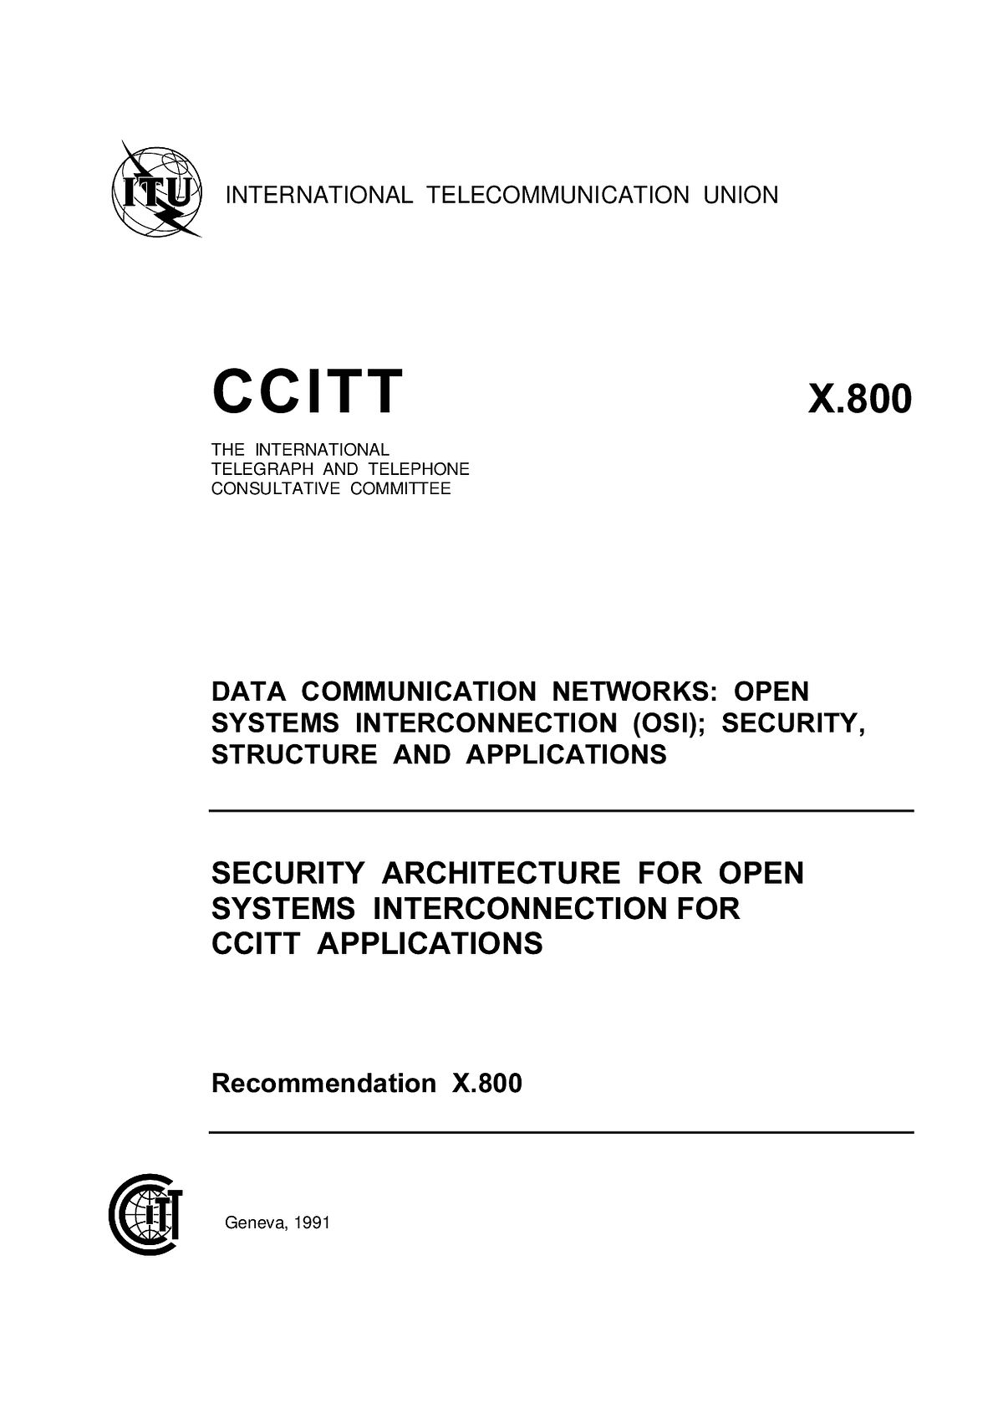
INTERNET SECURITY
Recommendation X.800 Security Architecture impone dei requisiti che il sistema deve soddisfare:
AUTENTICAZIONE
CONTROLLO DEGLI ACCESSI
CONFIDENZIALITÀ
INTEGRITÀ DEI DATI
NON RIPUDIABILITÀ
ZANARDELLI ALESSIO

Slide 6
ESEMPI DI VIOLAZIONE
SNIFFING: la comunicazione viene ascoltata da un terzo non autorizzato (attacco passivo).
SPOOFING: viene falsificata l’identità.
Un terzo non autorizzato intercetta e modifica i messaggi (attacco attivo).
DoS (Denial of Service): compromissione di servizi di rete.
ZANARDELLI ALESSIO

Slide 7
SISTEMA DI CRITTOGRAFIA
Un sistema di crittografia fornisce una famiglia di algoritmi di cifratura, cioè algoritmi che possono essere utilizzati dal mittente per inviare un messaggio al destinatario attraverso un canale di comunicazione non sicuro.
Una essenziale proprietà è che il messaggio cifrato può essere decifrato in modo efficiente solo in presenza di una informazione extra: la chiave.
Principio di Kerckhoffs: la sicurezza di un sistema crittografico è basata esclusivamente sulla conoscenza della chiave.
ZANARDELLI ALESSIO

Slide 8




SISTEMA DI CRITTOGRAFIA
Un sistema di crittografia fornisce una famiglia di algoritmi di cifratura, cioè algoritmi che possono essere utilizzati dal mittente per inviare un messaggio al destinatario attraverso un canale di comunicazione non sicuro.
CANALE NON SICURO
Alice
messaggio
algoritmo
chiave
Bob
messaggio
algoritmo
chiave
Charlie
messaggio cifrato
algoritmo
ZANARDELLI ALESSIO

Slide 9
CLASSIFICAZIONE SISTEMI CRITTOGRAFICI
Tipo di operazione
Sostituzione: ogni simbolo è trasformato in un altro simbolo
Trasposizione: permutazione dei caratteri del testo
Elaborazione del testo
A blocchi: lunghezza fissa
A flusso: lunghezza variabile
Tecnica di cifratura
Chiave simmetrica: chiave per cifrare il messaggio è uguale alla chiave per decifrare.
Chiave asimmetrica: chiave per cifrare il messaggio è diversa alla chiave per decifrare.
ZANARDELLI ALESSIO

Slide 10
CHIAVE SIMMETRICA vs CHIAVE ASIMMETRICA
SIMMETRICA
La chiave per cifrare è identica alla chiave per decifrare.
Mittente e destinatario devono essere a conoscenza della stessa chiave.
Algoritmo performante e semplice da implementare.
Viene utilizzato per la cifratura di massa.
ASIMMETRICA
Vengono utilizzate due chiavi diverse: privata e pubblica.
Mittente e destinatario non devono conoscere la stessa chiave.
Algoritmo non performante e non semplice da implementare.
Viene utilizzato per lo scambio di chiavi.
ZANARDELLI ALESSIO

Slide 11
FINE
ZANARDELLI ALESSIO

